Slide 1
Технология подготовки младших школьников к развитию речи
Лекция для учителей начальной школы и воспитателей детского сада
разработана к.п.н. Коростелёвой Е.Ю., учителем географии МБУ «Лицей №6» г.о. Тольятти

Slide 2
Введение
Современные образовательные технологии приобретают все большую значимость в осуществлении учебно – воспитательного процесса в школе. В.П.Беспалько утвер­ждает: «...абстрактные разговоры на темы обучения и воспитания возможны и без всякой технологии, а вот успешно работать педагогам-практикам, учить и воспиты­вать учащихся без технологии невозмож­но».
Технология должна иметь конкретный адре­сат, и ее разработке должны предшество­вать оценка состояния коллектива, выде­ление главных учебно-воспитательных задач на основе диагностики. Использо­вание рекомендаций предполагает кон­центрацию усилий коллектива, опору на соответствующие средства.
К сожалению, до сих пор нет четкого определения понятия «педагогическая технология». На наш взгляд, составляющие педагогические технологии – это оценка результирующих признаков, диагностика коллектива, адресные рекомендации и, наконец, средства концентрации усилий (дидактические материалы, стимулирование, материальная компен­сация и пр.). Очевидно, что технология не сводится к обычной методике, хотя хорошая, работоспособная методика и составляет ее ядро.

Slide 3
Два уровня педагогических технологий
Следует выделять, по мнению В.Н.Зайцева, два уровня педагогических технологий: частную тех­нологию и общую. Первая направлена на улучшение результата в каком-либо звене системы. Вторая служит жизнеспособ­ности всей системы, усиливая преемствен­ность между звеньями. Первая нужна исполнителю - учителю, классному руководителю, вторая - руководителю учреждения или системы. Другими сло­вами, частные технологии являются собст­венно технологиями обучения, развития, воспитания, а общая - это технология уп­равления.
Обеспечение требований модернизации к системе общего образования во многом определяется ее первой ступенью - начальной школой, в которой закладывается образовательный фундамент, обеспечивающий ребенку успешный старт в обучении и дальнейшем его продолжении.
Образование переживает сейчас новый период. Он связан со стремлением и необходимостью поднять на качественно новый уровень учебную и воспитательную работу, опираясь на опыт школ Запада и США. Все чаще педагоги применяют исследовательский подход, уделяя большее внимание уровню общего развития конкретного ребенка. Классы формируются гетерогенные не только по уровню подготовки, но и по здоровью детей.

Slide 4
Анализ демографических показателей, изменения структуры занятости и финансово – экономических показателей российской семьи свидетельствует о постоянном снижении поступления в школу организованных детей, прошедших подготовку в системе дошкольного образования. Кроме того в последние годы каждая школа вынуждена внедрять в свой процесс инклюзивное образование. Наряду с абсолютно здоровыми детьми учатся дети с ОВЗ. И это не обязательно дети с умственной отсталостью. Это дети с ДЦП, сахарным диабетом, со слабым зрением и слухом. В результате на педагогов начальной школы ложится вся тяжесть по ликвидации пробелов в подготовке к школе неорганизованных детей, детей с ОВЗ, имеющих разную подготовленность. Педагогу кроме формирования предметных УУД необходимо проводить тренировочные упражнения на развитие ассоциативной и зрительной памяти, увеличивать слабый словарный запас, в совокупности приводящий к тому, что у данной категории учащихся с самого начала обучения возникают проблемы с учебой.
Чем раньше будет осуществляться контроль за развивающейся личностью ребенка, тем легче можно осуществлять необходимую коррекцию. То, что упущено в раннем детском возрасте, во много раз труднее исправить и даже невозможно исправить в подростковом.

Slide 5

Новые требования к педагогам
Обновление всех сторон жизнедеятельности начальной школы предъявляет новые требования к компетентности педагогических кадров, владению необходимыми теоретическими знаниями, а также применению современных организационных и технических приемов построения образовательной деятельности на уроке.
Повышение профессионализма педагогических кадров основано на освоении и внедрении в образовательный процесс новых педагогических технологий, гарантирующих результирующий целевой показатель.
Современный учитель должен иметь глубокие теоретические
знания, владеть и уметь эффективно применять на практике
современные технологии обучения, обеспечивающие
непрерывность профессионального роста и его
конкурентоспособность на рынке труда.

Slide 6
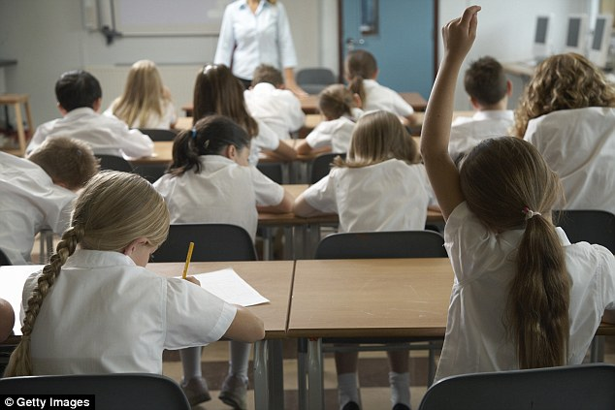
Технология «подготовки детей к развитию речи»
Технология «Подготовки детей к развитию речи» даёт положительные результаты, её активно применяют педагоги Японии и США.
Особенностью данной технологии является то, что тренировочные упражнения просты и доступны в применении для воспитателей детских садов, учителей начальной школы, средней школы и родителей. Технология обладает простотой в использовании, так как не нарушает существующую и общепринятую организацию учебного процесса в школе, во время проведения любого урока и органически его дополняет,
не требует материальных затрат.

Slide 7
Исследование в Комсомольском районе г.Тольятти
В ходе исследования, с целью разработки более эффективных путей обеспечения преемственности и совместной работы начальной школы и детского сада, а также выявления определенных умений и навыков детей, необходимых для обучения в школе, был проведен в течение 90-х годов эксперимент в 27 подготовительных группах 14 детских садов Комсомольского района г. Тольятти (более 500 дошкольников). По результатам тестирования детей по батарее тестов (15) была выявлена и оценена связь результатов тестирования с дальнейшей успеваемостью обследованных детей в первом классе. Были выделены пять тестов, обладающих наибольшей прогностичностью: умение выполнять указания взрослого; умение копировать (слоги, фигуры, рисунки по клеткам); умение находить взаимосвязи; увеличение объема зрительной памяти; увеличение объема словаря дошкольника (Рис. 1).

Slide 8
Рис. 1. Алгоритм технологии подготовки детей к развитию речи

Slide 9
Каждый из выявленных этапов связан с какой-то особенностью развития: копирование - с развитием глазомера, определение смысловых пар - с ассоциативной памятью, умение выполнять указания взрослого тесно связано с объемом зрительной памяти и с умением находить взаимосвязи. Все четыре показателя влияют на объем словаря дошкольника и, как следствие, на развитие речи и успеваемость по чтению, русскому языку, математике.
Исследования показали, что развитию словаря и речи дошкольника должна предшествовать подготовительная работа по развитию глазомера и зрительной памяти, и что ассоциативную память надо развивать раньше, чем зрительную. Результаты исследования позволили обоснованно подобрать необходимые упражнения, дидактические инструментарий и материалы, разработать технологию подготовки детей к развитию речи.
Алгоритм технологии подготовки детей к развитию речи - экспериментально выявленная совокупность необходимых умений и качеств детей, а также закономерность существования оптимальной последовательности их формирования.
Результаты исследования позволили обоснованно подобрать необходимые упражнения и дидактические материалы, разработать технологию подготовки детей к развитию речи.

Slide 10
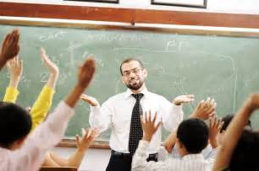
Результаты применения технологии
Результаты применения технологии в старших группах детских садов и 1 классов начальной школы показали, что у детей, имеющих высокие показатели по данным умениям и качествам, результаты в начальной школе положительные. Эти дети не испытывают трудностей при дальнейшем обучении.
За полгода работы учителя с детьми, учитывая последовательность выполнения упражнений, наблюдается рост показателей: даже в классах коррекции, где были собраны дети с временной задержкой развития, удалось за этот период увеличить число детей с нормально развитой речью с 14 % до 39 %.

Slide 11
Система упражнений для тренировки.
Важна не длительность, а частота тренировочных упражнений. Память человеческая устроена таким образом, что запоминается то, что мелькает перед глазами: то есть, то нет. Именно оно создает раздражение и запоминается. Поэтому, если взрослый хочет довести до автоматизма какие-то умения, до уровня навыка, то он не должен проводить длинные упражнения, длинные по времени. Упражнения необходимо проводить короткими порциями, но с большой частотой.

Slide 12
Умение работать по указанию.
Чтобы научить детей выполнять указания взрослых, можно использовать на всех уроках игровые моменты. Учитель старается конкретизировать задания, например:
Взяли учебник в левую руку, странички переворачиваем правой;
Особенно часто это упражнение можно проводить на уроке физвоспитания:
Поставить ноги на ширину плеч, левую руку положить на пояс, правую вытяните вверх (правую на пояс, левую – вперед и т.д.)
Воспитатели ГПД могут тренировать это умение на улице во время прогулки:
Встаем по парам, мальчики встают справа, а девочки – слева;
Образуем круг, встаем поочередно слева от меня: мальчик, девочка;
Держим мяч за спиной левой рукой, а передаём следующему правой и т.д.
На уроках математики – устный счёт.

Slide 13
На уроках рисования можно предлагать творческие задания с 1-2 обязательными условиями, например:
При рисовании абстрактного узора: в левом верхнем углу должен быть зелёный квадрат, а в нижнем правом – красная точка;
При рисовании петуха: верхнее перо в хвосте должно быть красным, а нижнее черным и т.д.
На уроке чтения (или во время подготовки домашнего задания) можно с группой ребят из класса поиграть в игру «Моя роль». Учитель определяет роли: Иван – репка, Валя – бабка, Женя – дедка и т.д. Сам читает (или другие ребята читают) текст. При прослушивании текста дети, которые исполняют какую-то роль, при её упоминании встают и хлопают в ладоши.
Таким образом повышается концентрация слухового внимания. Следует отметить, что современный урок требует от ученика быстрого сосредоточения и устойчивости концентрированного внимания.
Можно применять упражнения из текста Венгера. Завести ½ тетради в клетку. На листе в клеточку ребёнок проводит определённые линии от заданной точки вверх, влево, вправо, вниз. Если это тренировочное упражнение проводит школьный психолог, то по ½ тетради ему легче вести учёт успехов ученика. Необходимо помнить, что при проведении любого тренировочного упражнения необходимы только положительные эмоции. Достижения Васи сегодня сравниваем только с достижениями Васи вчера, а никак не с достижениями Саши или Сережи!

Slide 14
Умение копировать, рисовать по клеткам.
Чтобы выработать умение копировать, можно использовать такие приёмы: на доске, разлинованной в клетку, вычерчивается узор цветными мелками. Дети в ½ тетради в клетку вычерчивают узор по аналогии. Учитель инструктирует: на своих листочках нарисуйте узор красным и синим (красным и зеленым) карандашами (фломастерами) точно такой же, как на доске, затем продолжите его самостоятельно до конца строки. Это упражнение помогает развить способность к анализу, сравнению, обобщению (взаимное расположение и чередование отрезков и цветов), к осознанию закономерностей (самостоятельное продолжение узора).
На разных уроках можно копировать буквы (английский язык), работать с шаблонами геометрических фигур разной величины, составляя из них зверушек, домики и т.д. Кроме обычных требований (еженедельная тренировка), важно постепенно наращивать сложность рисунков. Работа с шаблонами развивает мелкие мышцы руки, что необходимо. Ещё В.А. Сухомлинский писал, что истоки способностей и дарования детей на кончиках пальцев.
Как организовать детей на это упражнение? Завести ½ тетради в клетку для тренировки мелких мышц руки. На уроках труда или дома сделать шаблоны геометрических фигур и сложить их в конверт с указанием фамилии и имени.

Slide 15
На любом уроке (по выбору учителя) ежедневно проводить тренировку:
    Обвести шаблон;
    Заштриховать (штриховка от простого к сложному).
Очень важно обратить внимание ребят на то, как надо правильно сидеть во время работы, постоянно напоминая им, чтобы они были аккуратными и старательными. Перед первым упражнением целесообразно познакомить их с геометрическими фигурами (квадрат, круг, овал, треугольник, ромб, четырёхугольник) и с приёмами штриховки.
Необходимо дать установку, что штриховать надо только в заданном направлении, не заходить за контуры рисунков, соблюдать одинаковое расстояние между линиями (штрихами). Штриховать нужно хорошо заточенным простым 2М карандашом, если нет, то цветным – темным. Авторучкой работать нельзя! Тренировку проводить 3-5 минут.
На уроках труда при работе использовать конструктор, пластилин; заниматься вышиванием, пришивать пуговицы и т.д. Можно рекомендовать для работы дома при отдыхе.
Штриховка не только укрепляет мелкие мышцы рук, но в процессе работы способствует развитию речи, логического мышления. Штриховка повышает общую культуру, активизирует творческие способности, развивает абстрактные мышление.

Slide 16
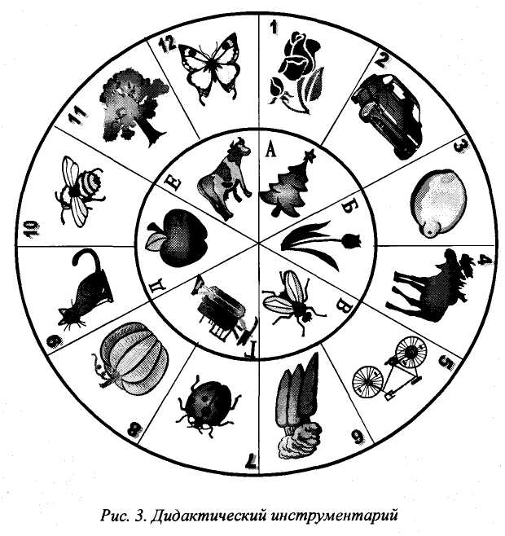
Умение находить взаимосвязи (ассоциации)
В целях развития ассоциативной памяти, образного мышления, творчества ребенка необходимо применять в образовательном процессе простой и доступный демонстрационный инструментарий, который представляет собой шаблон из вращающихся внутреннего круга диаметром 11 и внешнего круга диаметром 19 сантиметров (рис. 3).

Slide 17
Круги произвольно поделены на сектора. В каждом секторе изображен предмет, относящийся к определенной группе: овощи, фрукты, транспорт и т.д.
Инструментарий можно изготовить из плотной белой бумаги (из альбома) вместе с детьми на занятиях. Рисунки дети с удовольствием сделают сами или наклеят аппликации. Середину кругов скрепляют шурупом из детского конструктора до свободного вращения. Для рисунков используют обе стороны модели.
Игра № 1 | Смысловая
Игра № 2 | Продолжи ряд
Игра № 3 | Обобщение по качеству
Игра № 4 | Найди сходство
Игра № 5 | Загадки
Игра № 6 | Найди различие
Игра № 7 | Составь описание предмета
Игра № 8 | Кто где спрятался?
Игра № 9 | Лево - право
Игра №10 | Исключи лишнее

Slide 18
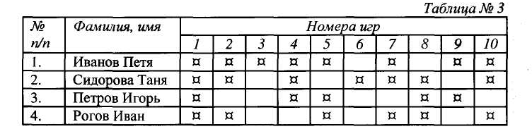
Важно учитывать, чтобы каждая игра проходила в доброжелательной атмосфере, без напряжения, игровые правила не должны предусматривать, чтобы ребенок выбывал из игры, т.к. конечной целью ставится развитие речи.
Игры проводятся в парах или по цепочке (по очереди). Чтобы игра была интересней, а все дети были активны, учитель (воспитатель) вводит игровое действие: за правильной ответ дает звездочку (одну из трех цветов):
красная - все правильно;
синяя - правильно, но с помощью;
желтая - надо еще подумать.
Оценка результирующего признака проводится либо психологом с помощью соответствующего теста, либо косвенно: по наблюдениям. По результатам наблюдения учитель (воспитатель) по желанию может проводить диагностику, т.е. оценку уровня подготовки детей к развитию речи (таблица 3).

Slide 19
Такая таблица позволит учитывать индивидуальные особенности детей, а это в свое время сделает подготовительную работу более целенаправленной.
С родителями необходимо обговаривать результаты, но очень корректно, не следует сравнивать, например, Петю с Таней. Следует сравнивать данные Пети в сентябре с данными в октябре, мае и т.д.
Если, предположим, Петя может находить сходства предметов, но не умеет находить отличия по качеству, то родителям рекомендуется дома поиграть (потренироваться). Или учитель (воспитатель) индивидуально занимается (играет) с Петей именно в игру по нахождению отличительных признаков.
Данная таблица не вывешивается на общее обозрение, работа с родителями проводится строго индивидуально. В процессе игры учителю(воспитателю) не следует акцентировать внимание на прошлые неудачи воспитанника. Во время проведения игр желательна ситуация успеха.
Разработанный инструментарий - это лишь одно из средств для целенаправленных тренировочных упражнений по повышению объема словаря дошкольника и развитию речи, использование которых позволяет улучшить и ускорить наполнение словарного запаса.
Использование инструментария и дидактических игр позволяет совершенствовать умения детей и учащихся и обеспечить дальнейшее их комфортное обучение в начальной школе, а впоследствии и на старших ступенях обучения

Slide 20
Тренировка зрительной памяти
Зрительная память можно тренировать с помощью 9 цветных картинок, изображающих различные предметы: сливу, стол, кошку, ромашку, тарелку, морковь, собаку, тарелку и т.д. Необходимо картинку (форматом не менее А4) прикрепить в верхний правый угол школьной доски.
Предположим, что Вы прикрепили картинку с изображением сливы перед первым уроком. Акцентируйте внимание детей на картинку:
Что изображено?
К какой группе предметов можно отнести сливу? (фрукт)
Какие фрукты Вы еще знаете?
Картинку не снимаем 3 дня, пока все дети ее не запомнят.
Далее к ней через каждые 3 – 4 дня присоединяем еще по одной.
Теперь уже перед уроком, прежде чем повесить новую картинку, спрашиваем детей, какие картинки были вчера, что они обозначают.
По мере запоминания картинок увеличиваем их число до 9.
После делаем перерыв на 1 месяц и пробуем тренировать детей по игре «Чего не стало?».

Slide 21
Спасибо за внимание!

